Slide 1
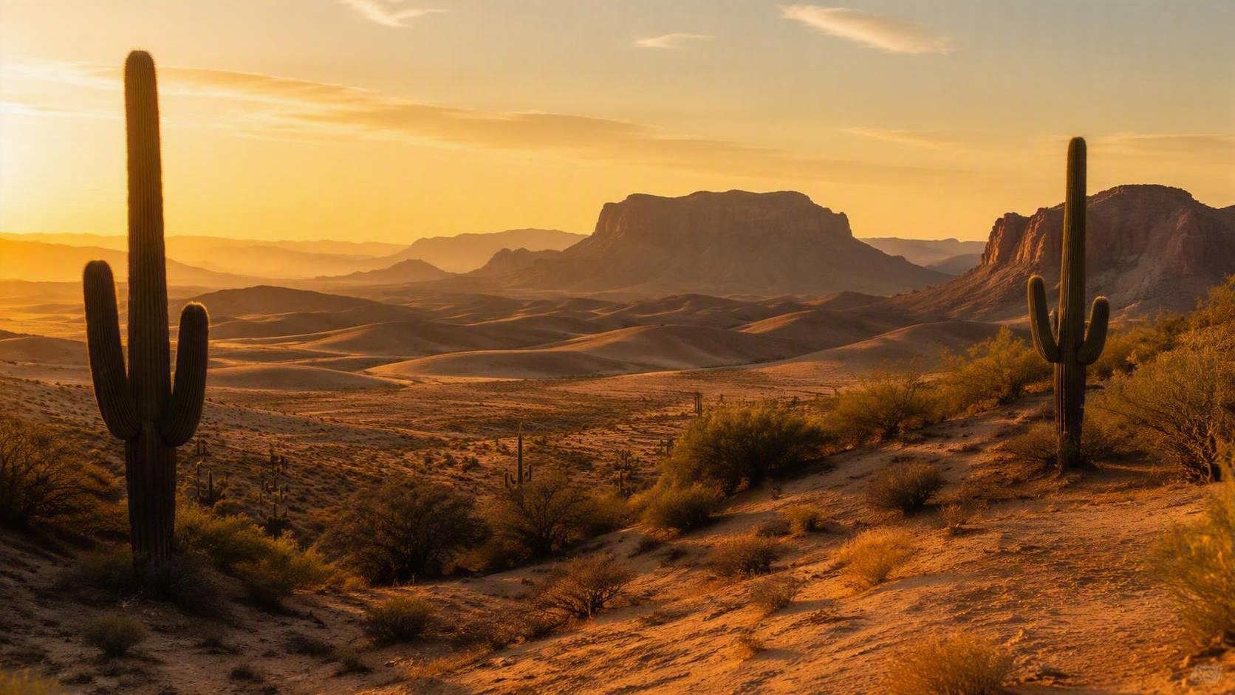
EL DESIERTO
Un bioma de extremos: clima, adaptación y vida
¿Qué es?
Tipos de desiertos
Tipos de clima
Flora
Fauna
En México
Lección de Geografía · Bioma desértico

Slide 2
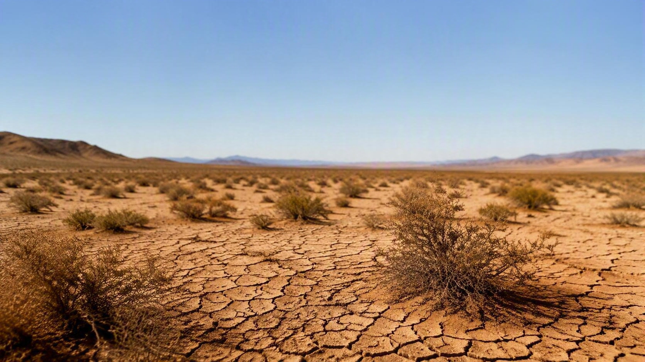
¿Qué es un desierto?
El desierto es un bioma caracterizado por sus bajísimos índices de precipitación, lo que se traduce en climas secos, temperaturas extremas, suelos áridos y muy poca humedad.
Del latín “desertus”: abandonado
Ocupan cerca de un tercio de la superficie terrestre y existen tanto en zonas cálidas como polares.

Slide 3
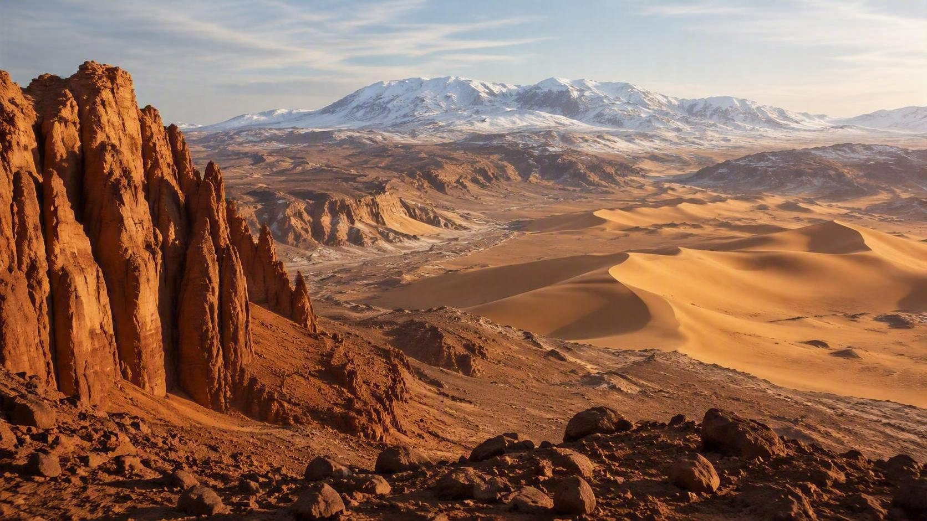
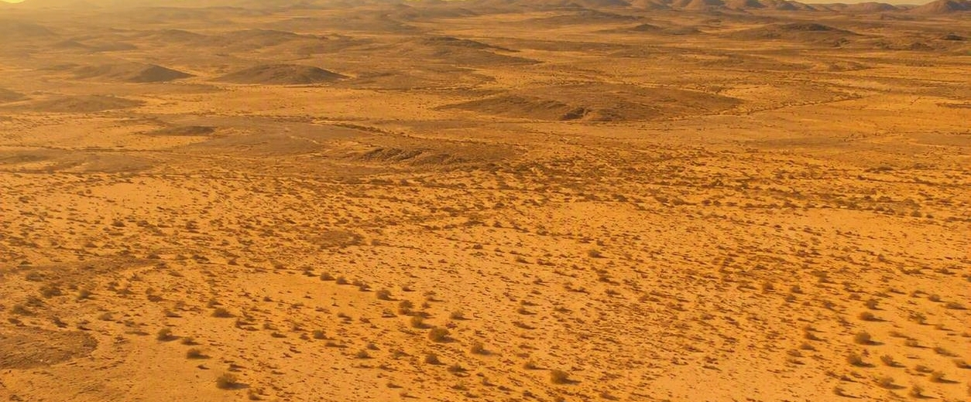
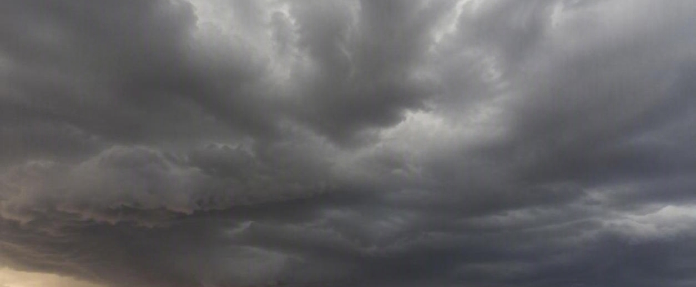
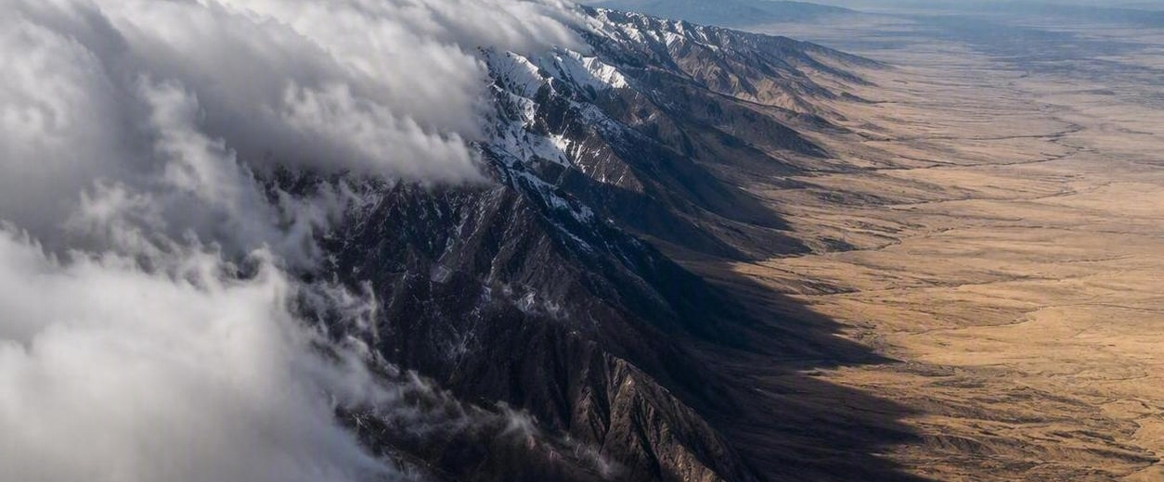
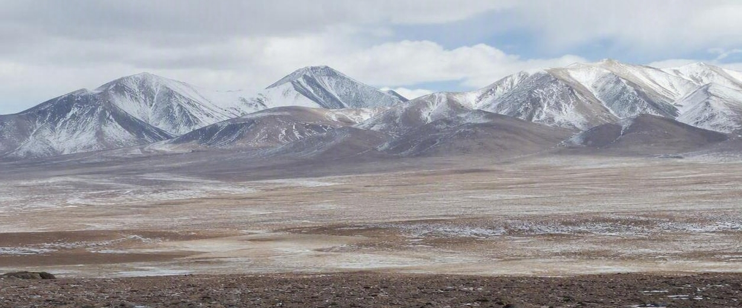
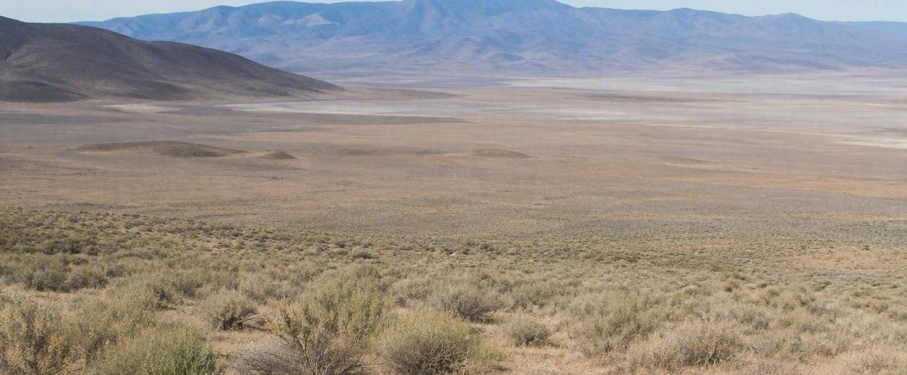
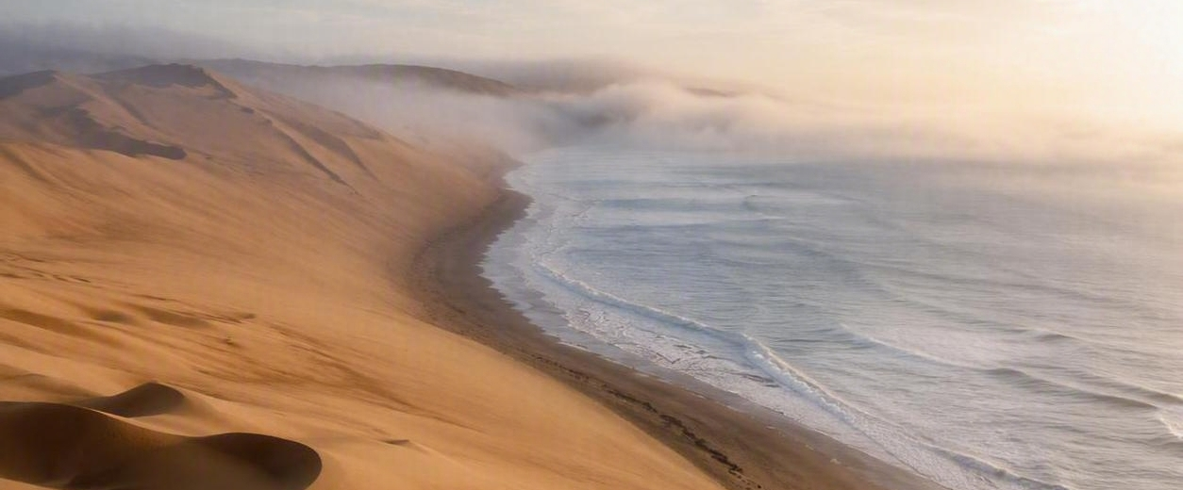
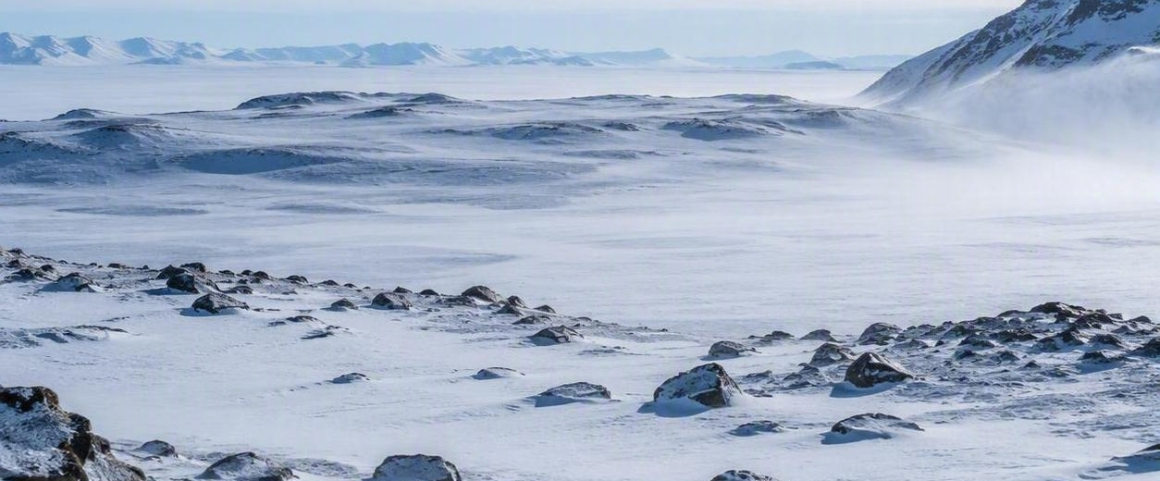
Tipos de desiertos
Siete grandes tipos según su origen y su clima
Tropical
Sequedad extrema y escasa precipitación; media de 30 °C.
Monzón
Los monzones nacen en el océano y pierden humedad tierra adentro.
Barrera al aire húmedo
Las montañas frenan el aire: al ascender precipita el agua.
Frío
En zonas muy altas, con poca precipitación y mucha aridez.
Latitudes medias
Cuencas alejadas del océano; temperatura muy variable.
Costero
Llueve cada 5-20 años; en bordes occidentales de los continentes.
Polares
Temperaturas bajo cero, hielo y escasa precipitación.

Slide 4
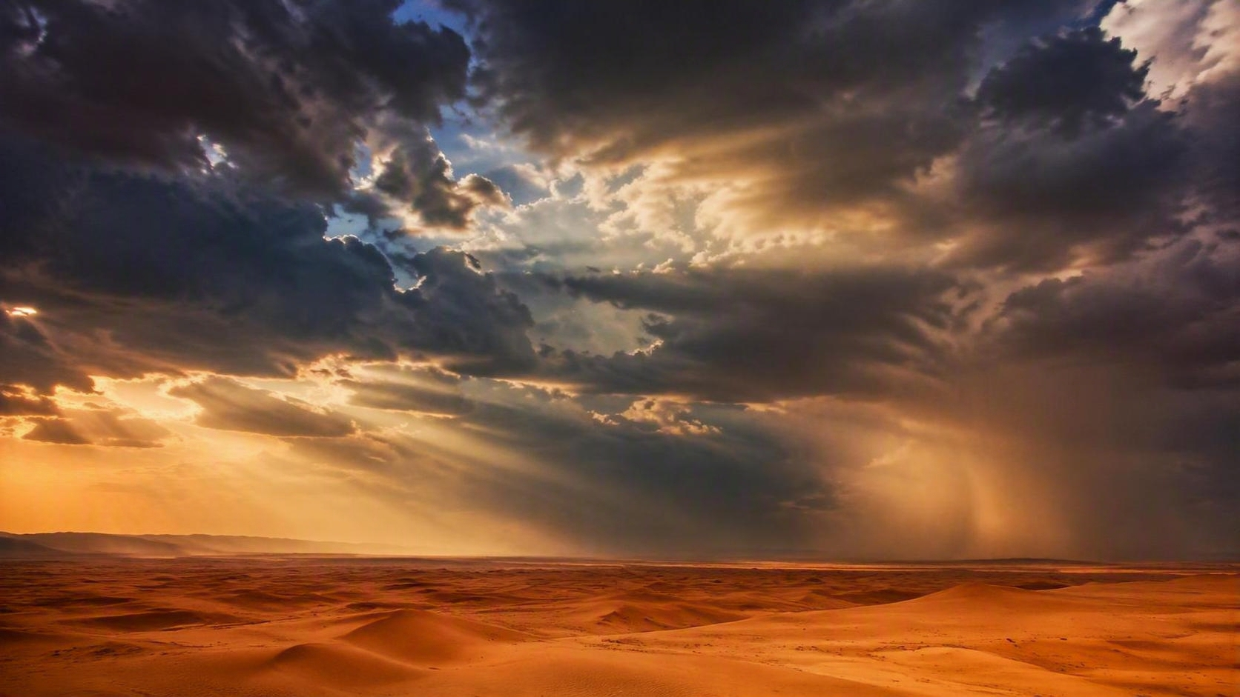
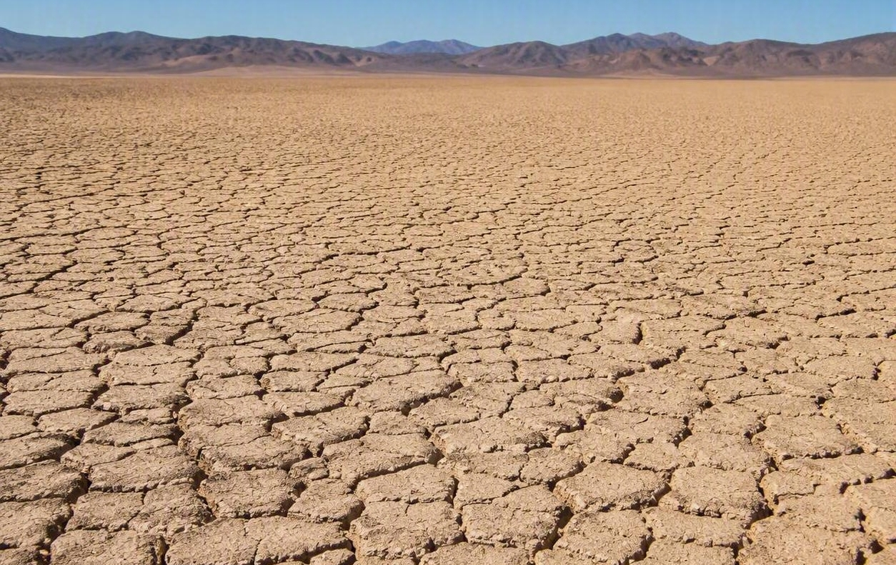
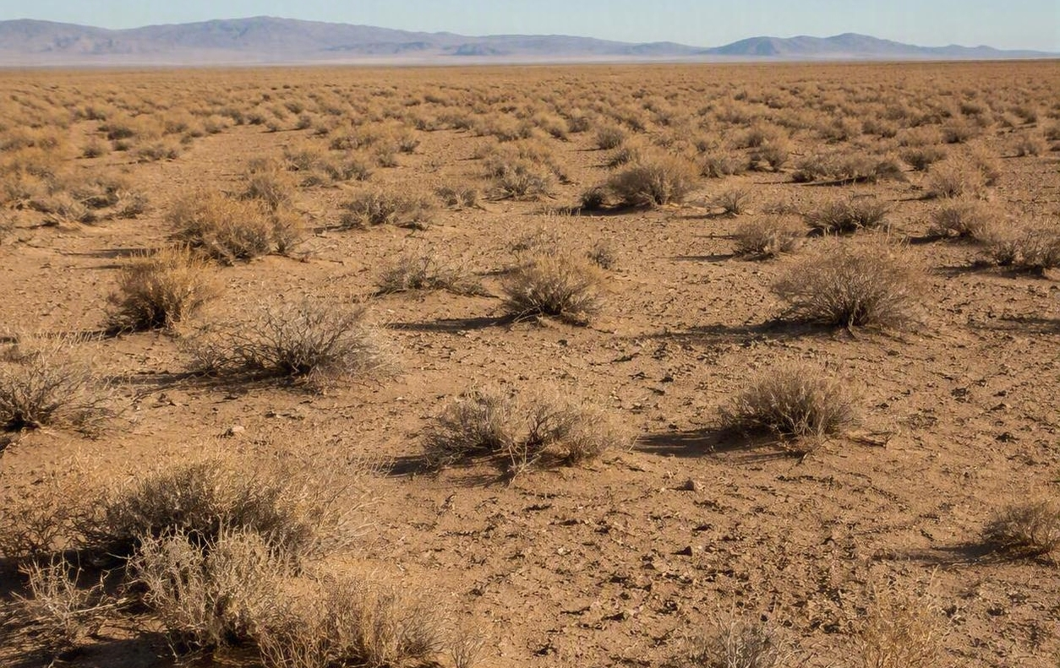
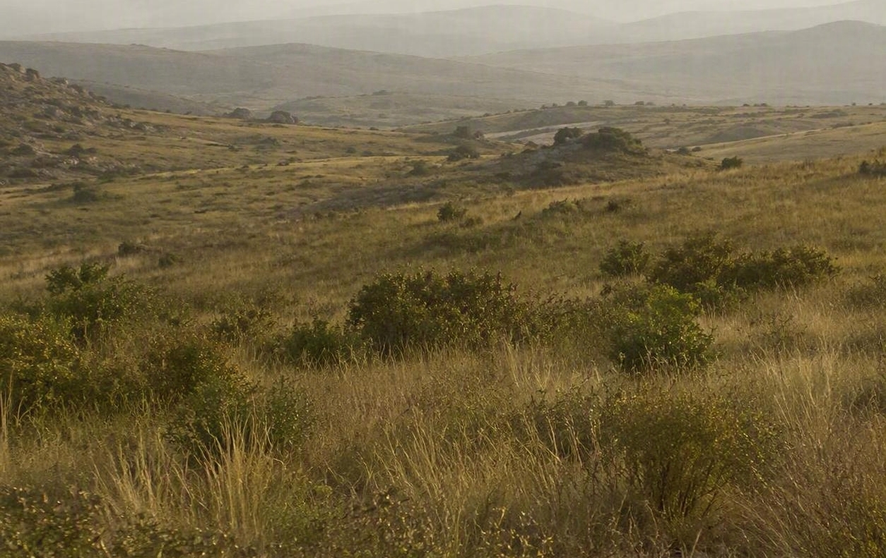
Tipos de clima en los desiertos
Según su grado de aridez y sus precipitaciones
Hiperáridos
Puede no llover durante años. Se limitan a los desiertos polares y al corazón de los grandes desiertos cálidos.
Áridos
Precipitaciones anuales menores a 300 mm y temperatura media anual de unos 18 °C.
Semiáridos
Temperatura media anual de 18,2 °C, sin lluvias regulares y con alta humedad atmosférica.

Slide 5
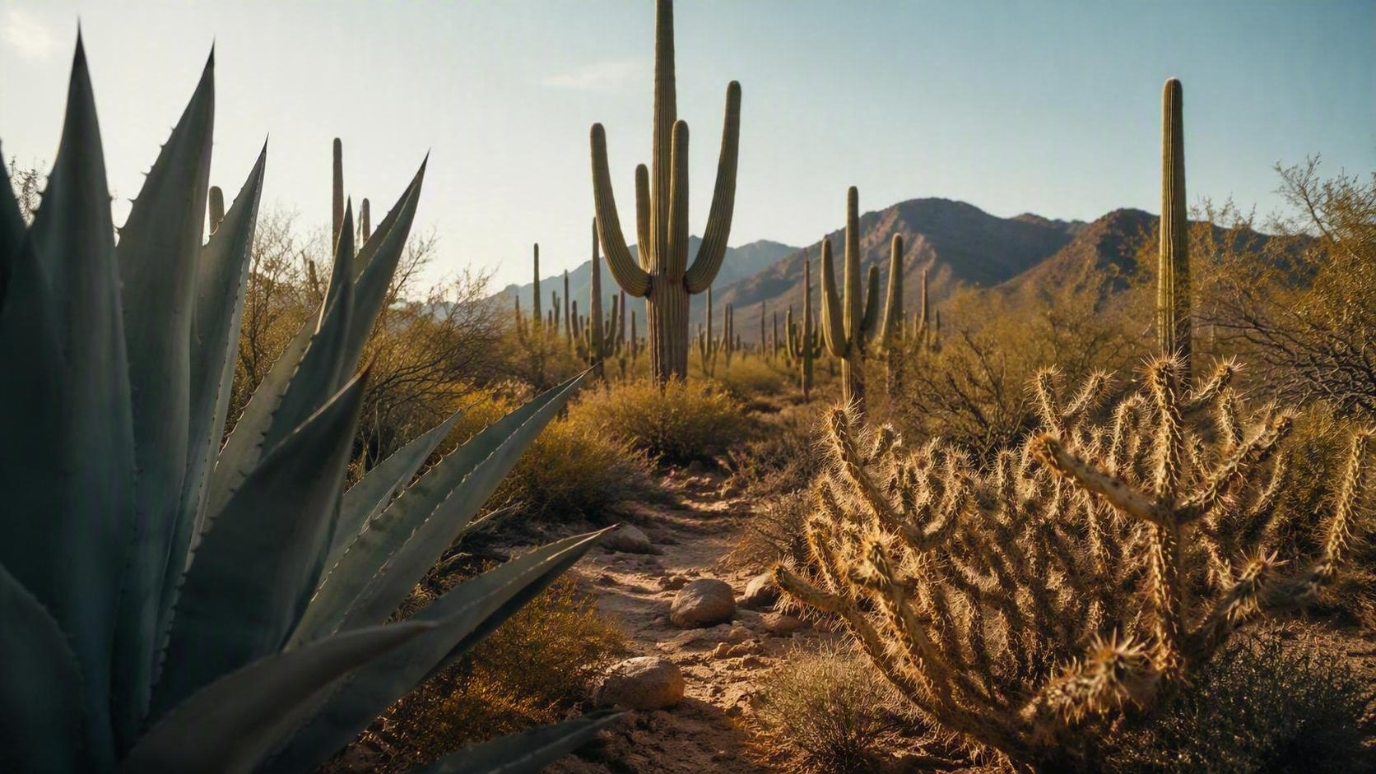
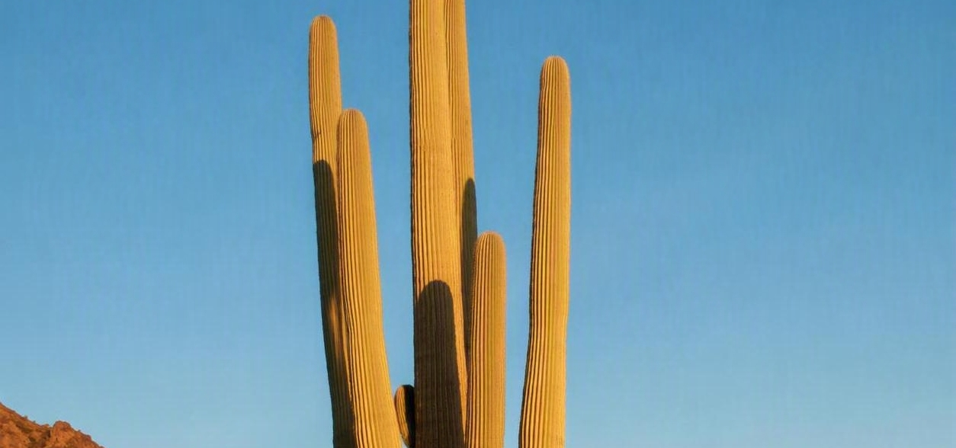
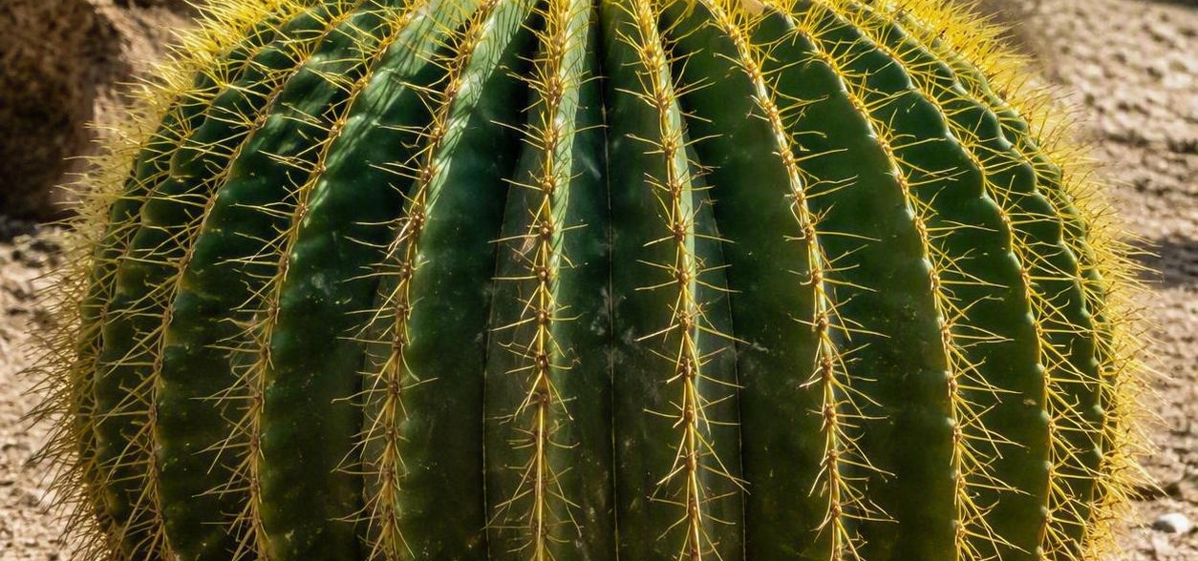
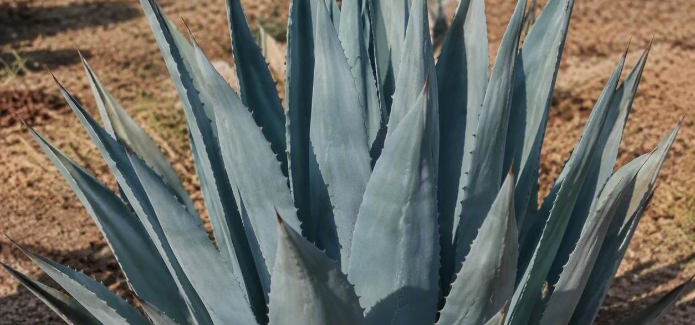
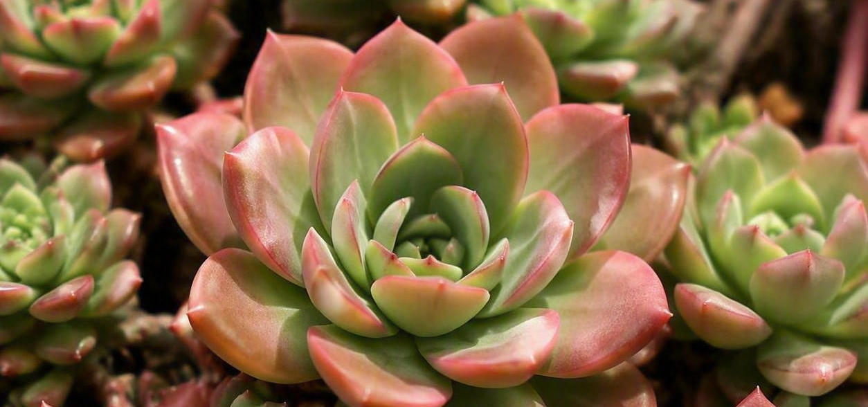
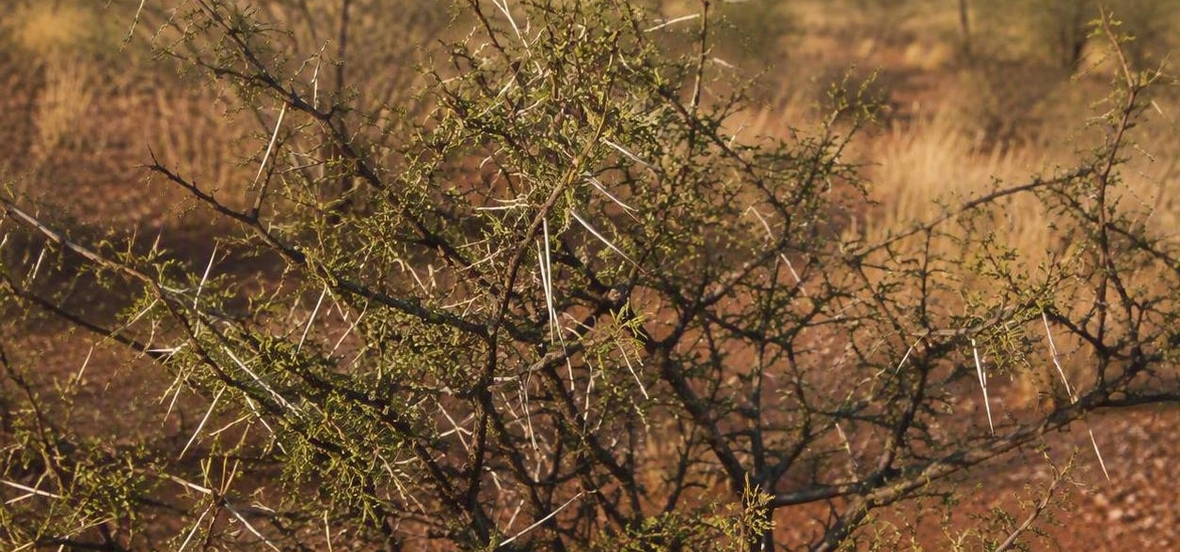
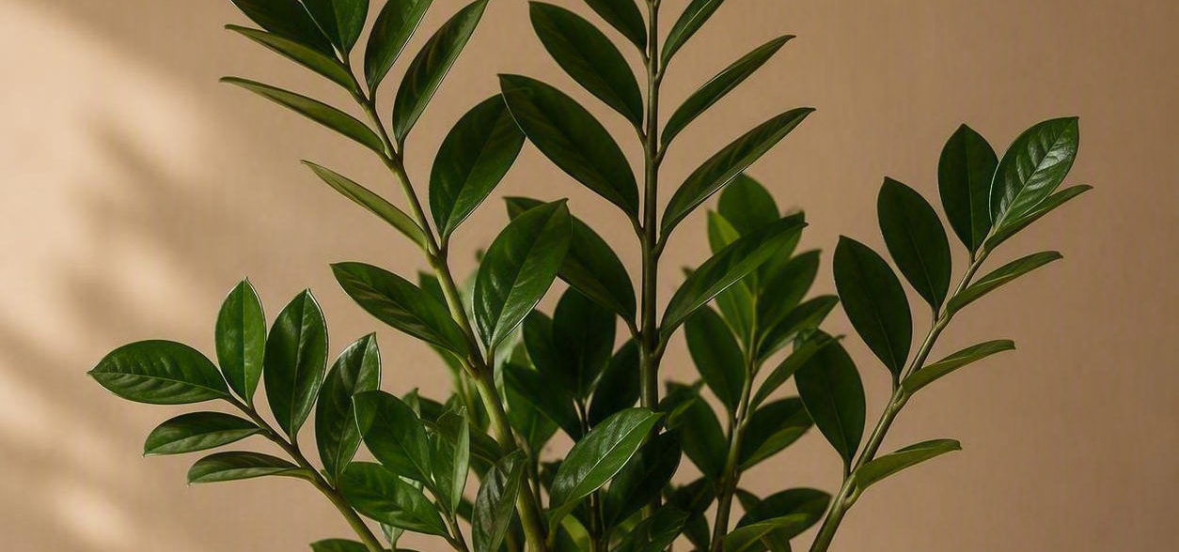
Flora
Adaptada al calor y a la sequedad extremas: almacena agua y reduce su pérdida.
Cactus catedral
Espinosa
Biznaga
Espinosa
Agave
Carnosa
Sedum
Carnosa
Espinillo
Resistente
Zamioculcas
Resistente

Slide 6
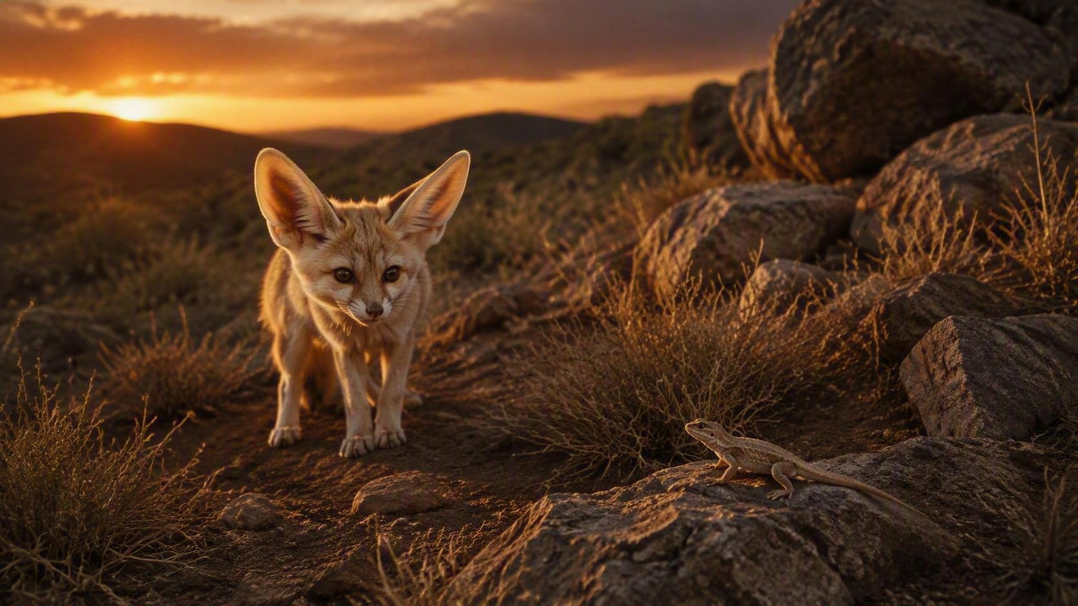
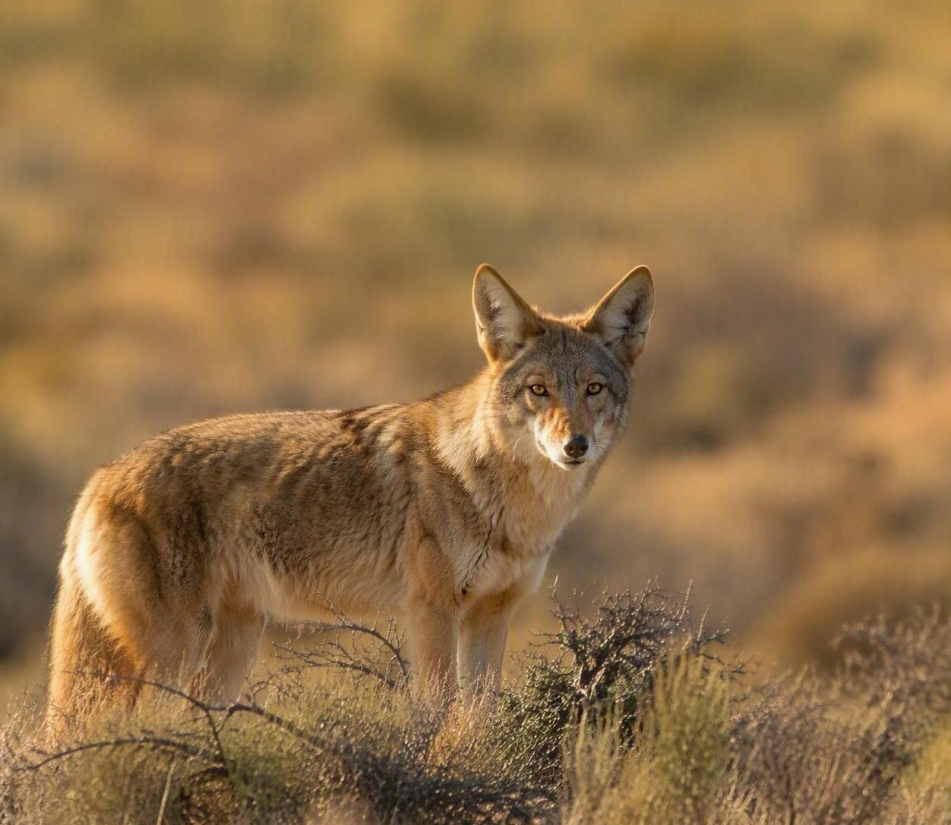
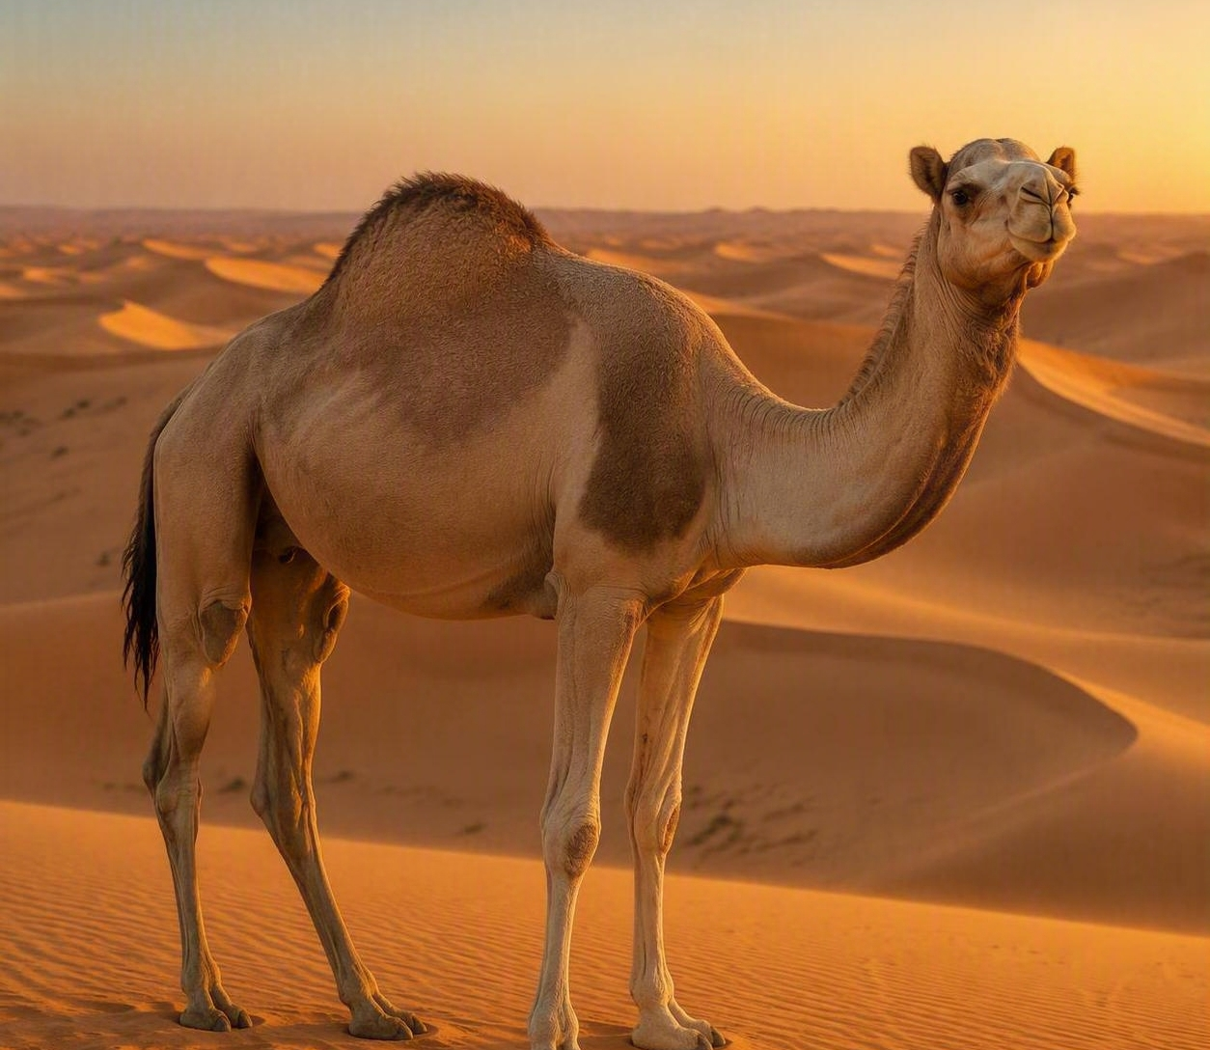
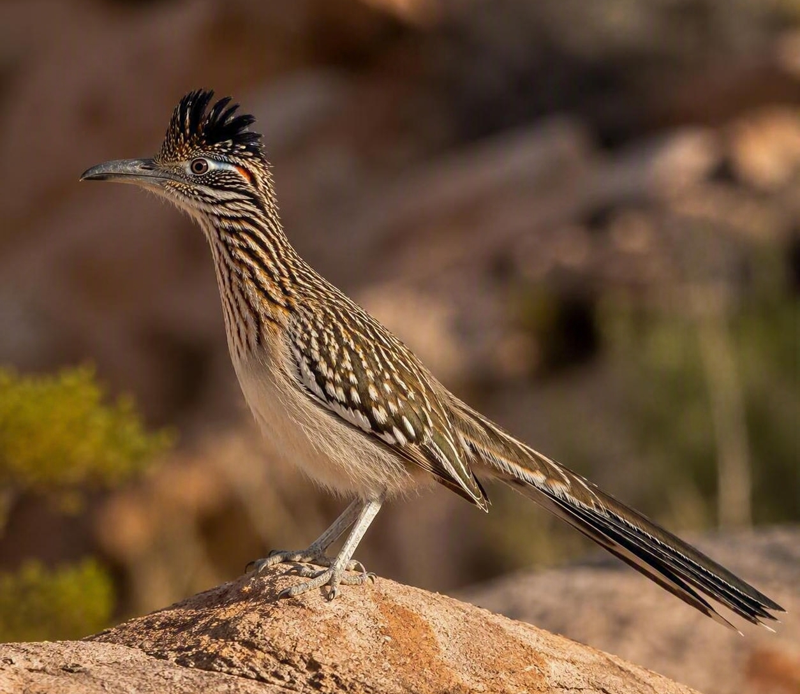
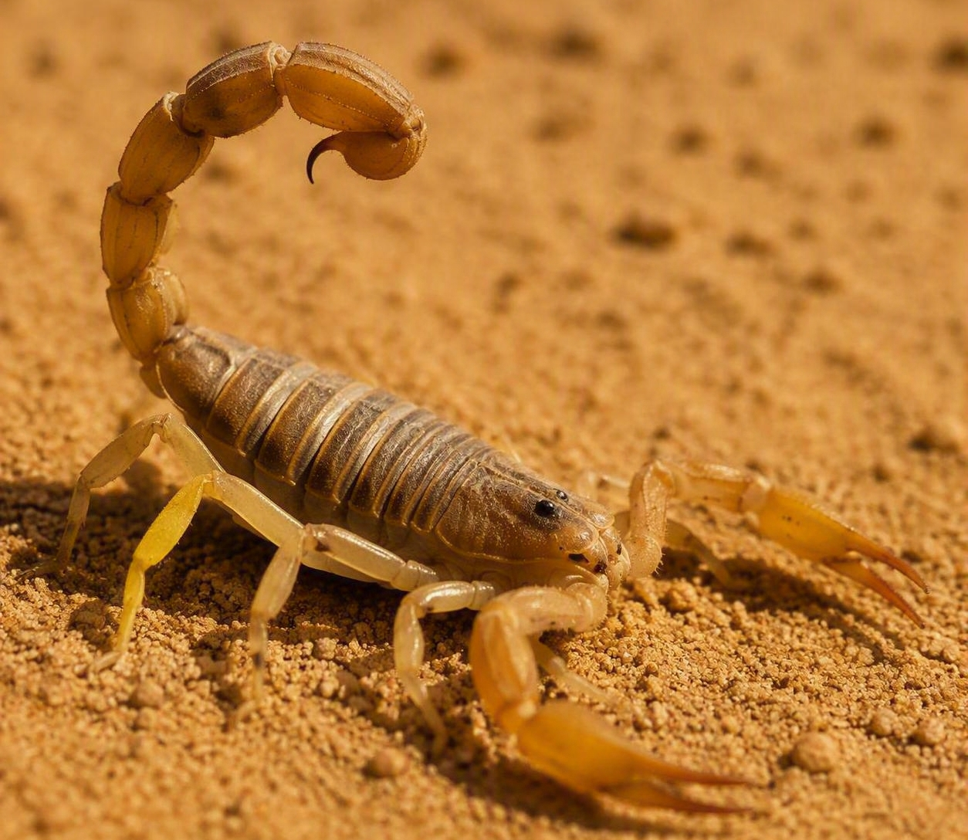
Fauna
Adaptada a la escasez de agua con cuerpos ásperos y rígidos que reducen su pérdida y la protegen de sus depredadores.
Coyote
Camello y dromedario
Ave correcaminos
Escorpión
Otras especies del desierto
Dingo australiano · Avispa caza tarántulas · Cobra · Rata del desierto · Gacela · Zorro · Lechuza de Sonora · Armadillo · Iguana del desierto · Murciélago norteño · Liebre antílope · Buitre

Slide 7
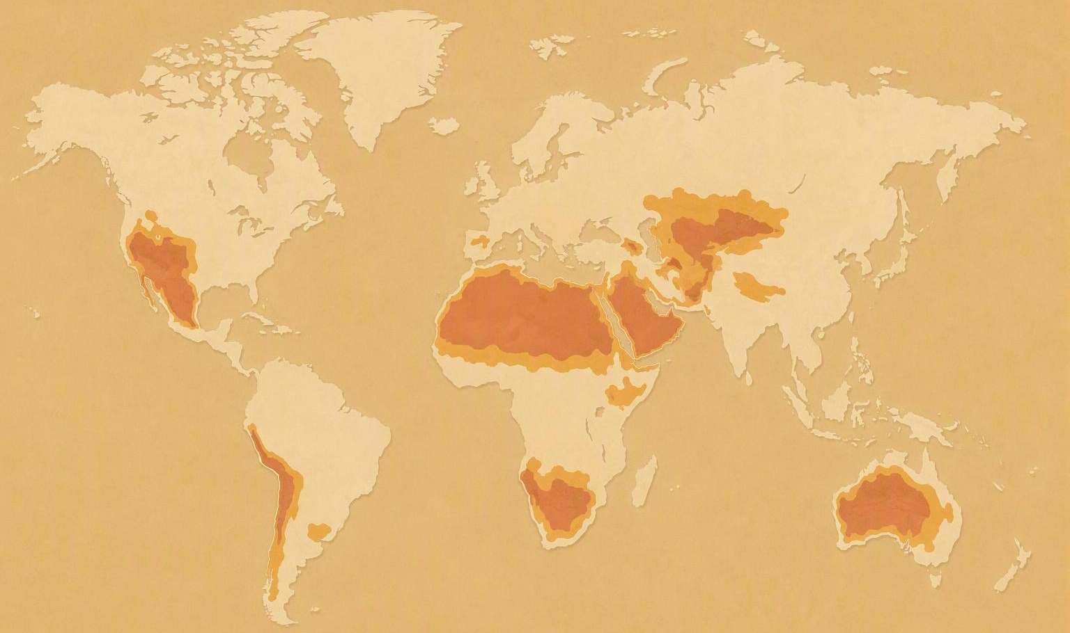
Los grandes desiertos del mundo
Las zonas áridas se concentran en torno a los trópicos y en el interior de los continentes.
Sahara
África · el mayor desierto cálido
Arábigo
Península arábiga
Gobi
Asia central · desierto frío
Atacama
Chile · el más árido del planeta
Gran Desierto Australiano
Australia
Antártida
El mayor desierto polar

Slide 8
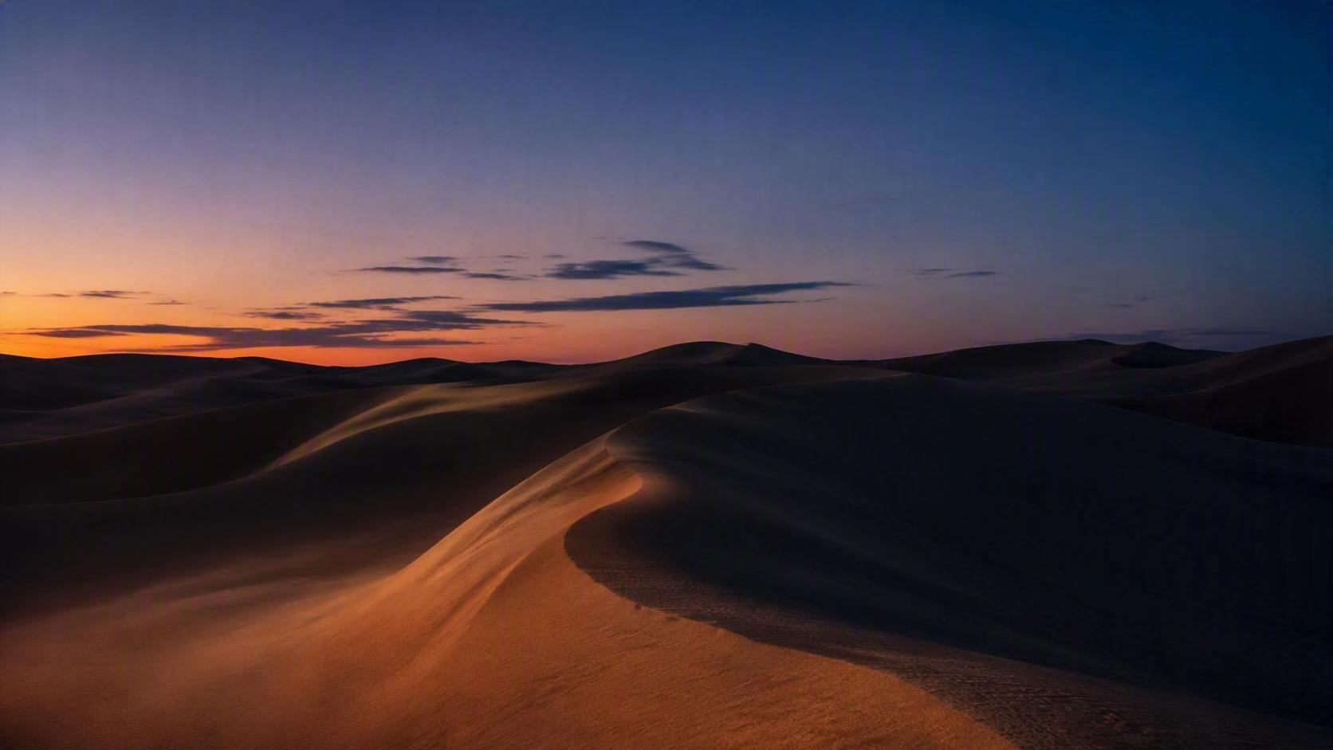
Los desiertos del mundo
Un tercio del planeta vive en condiciones de aridez: paisajes extremos donde la flora y la fauna han aprendido a resistir.

